Slide 1
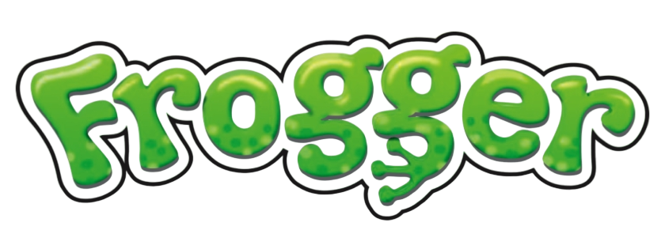
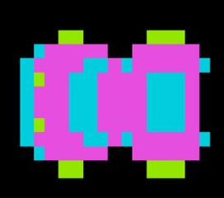

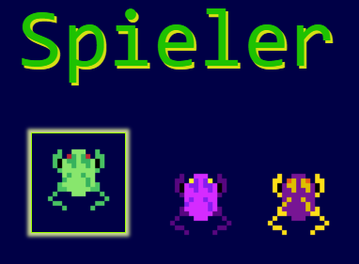
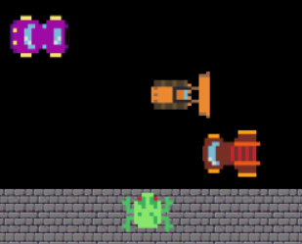




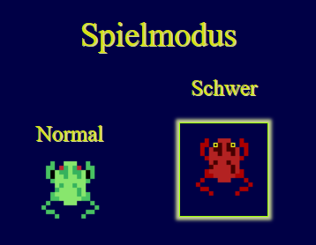
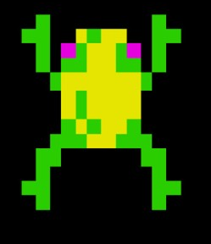
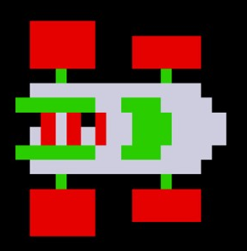
Das ikonische Spiel aus dem Jahre 1981 ist endlich wieder zurück.
Wähl deinen Frosch und den Spielmodus, der am besten zu dir passt
Mit den altbewährten Sprites von früher.
Pass auf das du dich nicht von den Hindernissen erwischen lässt.
Bewege mit Hilfe der Pfeiltasten den animierten Frosch bis zum Ziel.

